Slide 1
生產各段流程介紹
Giới thiệu về lưu trình các công đoạn nhà máy
Prepared By:莊立偉
Time Period:2024/07/29
教材版本号：V.01
核准:
審核:
製錶:

Slide 2
教材變更清單/ Danh sách thay đổi tài liệu
項次 Mục | 修訂日期 Ngày sửa đổi | 版本 Phiên bản | 頁次 Trang | 修訂內容 Nội dung sửa đổi | 備註 Chú ý | Checked Người kiểm tra
1 | 2024/07/29 | V.01 | All | 新版本 Phiên bản mới |  | 莊立偉

Slide 3
目錄 Mục lục
★各部門流程介紹
Giới thiệu quy trình của từng bộ phận

Slide 4
MFG Flow introduction/ Giới thiệu quy trình lắp ráp MFG
SMT
SMT 表面零件貼片技術
Công nghệ định vị thành phần bề mặt SMT
DIP指手插組裝技術,DIP件幾傳統的雙排腳包裝元裝元件,
需要使用人工將元件插入PCB孔內
DIP là một kỹ thuật lắp ráp thông qua việc cắm các linh kiện vào
PCB, DIP là một loại linh kiện điện tử truyền thống có 2 hàng chân
được cắm vào các lỗ trên PCB. Việc lắp linh kiện DIP yêu cầu sử
dụng sức lao động thủ công để cắm các linh kiện vào PCB.
DIP
TEST
功能測試&組裝
Kiểm tra chức năng và lắp ráp
Packing
成品包裝
Đóng gói thành phẩm
出貨
Xuất hàng

Slide 5
SMT Flow introduction/ Giới thiệu quy trình lắp ráp SMT
烘烤Lò nung/sấy
烘烤記錄表/ Bảng ghi chép quá trình nung/sấy
PCB Cleaning
Làm sạch PCB
錫膏印刷/ In phủ hồ thiếc
作業指導書/ Sổ tay hướng dẫn quy trình
前置作業
1.鋼板
NO
錫膏檢查/ Kiểm tra hồ thiếc
2.原物料之前置作業確認
3.標准化BOM
4.位置圖
作業指導書/ Sổ tay hướng dẫn quy trính
5.樣品
高速機零件著裝/Lắp đặt linh kiện trên máy lắp ráp tốc độ cao
6.氣氣回焊爐Profile調測
設定
7.Mount Mach程式設定
泛用機零件著裝/ Lắp ráp linh kiện trên máy lắp ráp đa năng
作業指導書/ Sổ tay hướng dẫn quy trình
Rework
NO
緩沖區目檢/ Kiểm tra khu vực đệm
作業指導書/ Sổ tay hướng dẫn quy trình
OK
YES
Profile Data
氮氣回焊爐/ Lò hàn ngâm Nitrogen
作業指導書/ Sổ tay hướng dẫn quy trình
OK
Rework
NO
視覺檢查機/Kiểm tra bằng mắt thường
OK
YES
100%
NO
抽檢/ Kiểm tra ngẫu nhiên
制程檢驗作業程序/ Quy trình thủ tục kiểm tra
rework
YES
DIP
﹑組裝﹑包裝/ DIP, lắp ráp, đóng gói

Slide 6
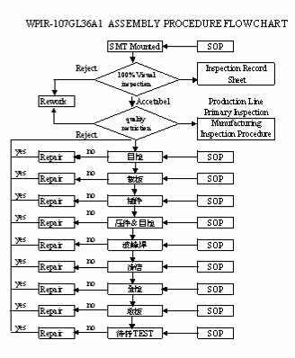
DIP Flow introduction/Giới thiệu quy trình lắp ráp DIP

Slide 7
TEST Flow introduction
本公司產品主要Test項目有哪些?
Các dự án thử nghiệm chính của sản phẩm của công ty chúng tôi là gì?
程式燒入----Pre_Load/ Nhúng chương trình
功能測試----Function Test/ Kiểm tra chức năng
組裝 ---- Lắp ráp
對傳測試----Final Test/ Kiểm tra chức năng sau khi lắp ráp.
Upgrade ----Upgrade FW/ nâng cấp thành chế độ khách hàng

Slide 8
Thanks

